Slide 1
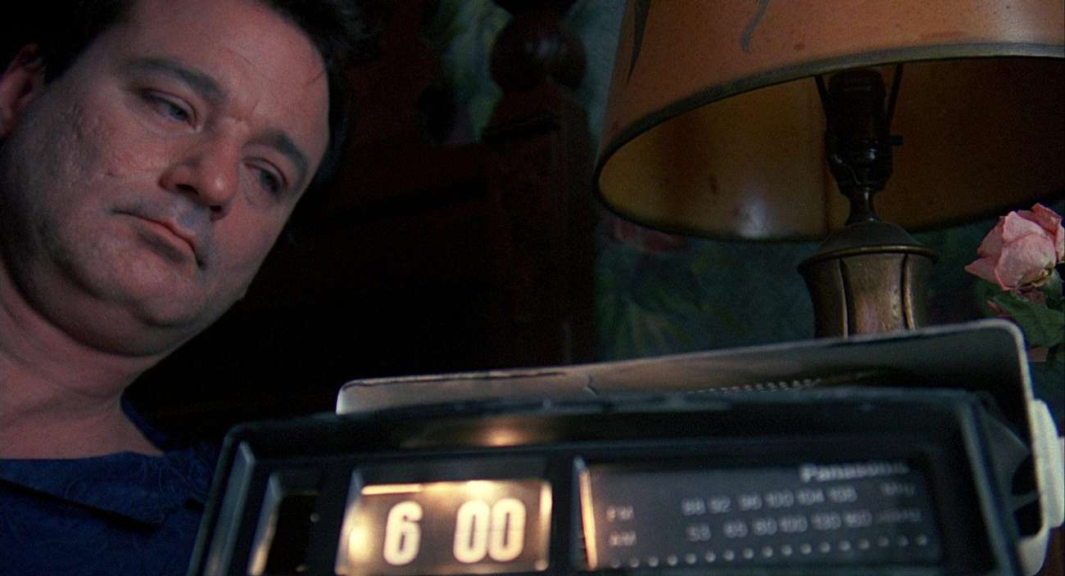
Оператор арифметического цикла. Цикл с параметром.
Счетчик цикла. Базовые алгоритмы цикла с параметром
ОП.04 Основы алгоритмизации и программирования
И СНОВА “ДОБРОЕ УТРО”
Notes:
Сегодня мы начинаем большую и очень важную главу — «Циклические алгоритмы».
До этого мы писали программы, которые шли сверху вниз, иногда ветвились. Но реальная сила компьютера — в умении делать одно и то же действие тысячи, миллионы раз без усталости.
Сегодня разберем самый популярный инструмент для этого — цикл с параметром for. Запишите тему урока.

Slide 2

Цель урока
Задачи урока
Сформировать у студентов навык программной реализации повторяющихся действий с известным числом повторений, используя конструкцию цикла for и функцию range().
Понять необходимость использования циклов для сокращения кода и соблюдения принципа DRY (Don't Repeat Yourself).
Изучить синтаксис оператора for и принципы работы функции range()
Освоить три базовых алгоритмических паттерна

Slide 3
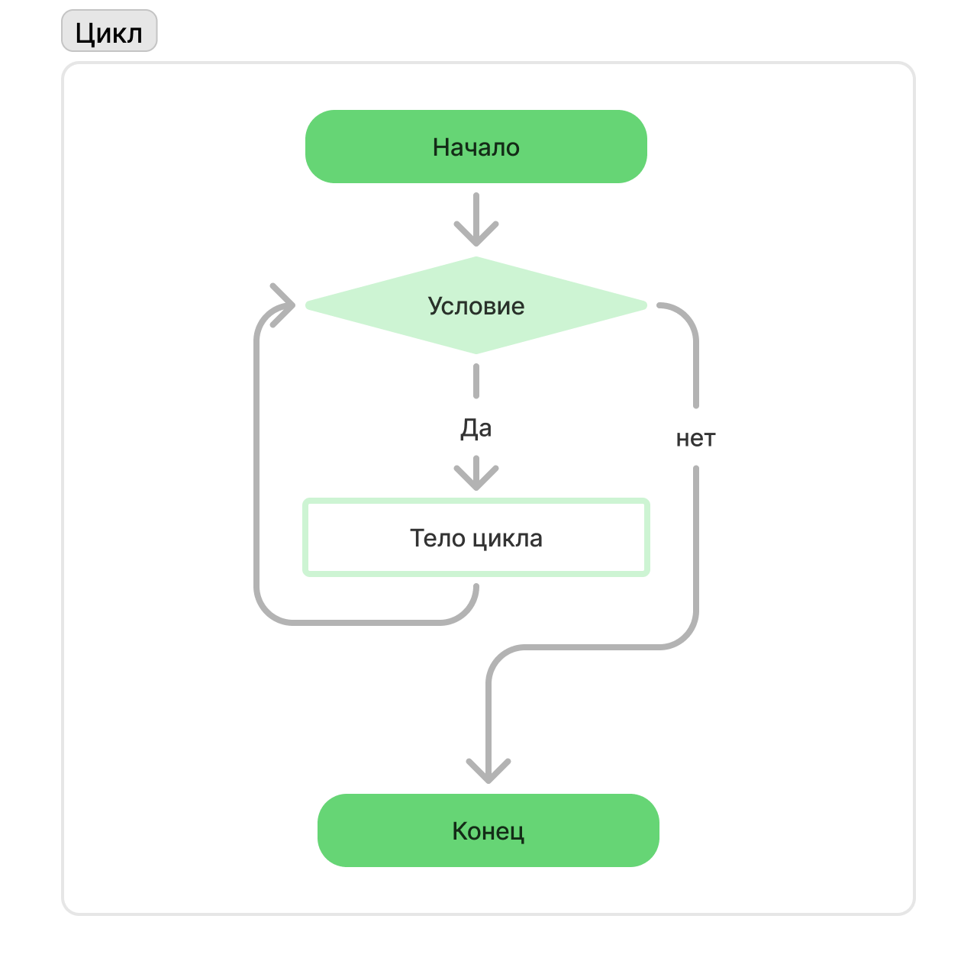
Циклические алгоритмы
Циклический алгоритм – это алгоритм, в котором одна или несколько операций повторяются несколько раз в зависимости от исходных данных или условия задачи.
Типы циклических алгоритмов:
цикл с параметром (for)
цикл с предусловием (while)
цикл с постусловием (do-while)
Примеры из жизни:
Покраска забора. Для каждой доски повторяем одно и то же: взять кисть, набрать краску, покрасить доску.
Приём абитуриентов. Абитуриенты идут по очереди. Для каждого: взять документы, проверить их, поставить подпись или отказ.
Смена времен года.
Notes:
Напомню, что мы знаем о циклах. Циклические алгоритмы – это структуры, которые позволяют повторять одни и те же действия несколько раз. На прошлой лекции мы вкратце упоминали три типа циклических структур. Сегодня мы сфокусируемся на одной из самых удобных и часто используемых конструкций – цикле с параметром. Его еще называют циклом со счетчиком или арифметическим циклом.
Вспомним примеры: когда маляр красит забор, он повторяет один и тот же набор действий для каждого следующего участка. Точно так же, когда работник приемной комиссии проверяет документы абитуриентов, процесс проверки повторяется для каждого нового поступившего. В программировании это работает по тому же принципу."

Slide 4

Компоненты циклического алгоритма
Каждый циклический алгоритм состоит из четырех частей:
Инициализация цикла
  Задание исходных данных
  Установка начального значения счетчика
Тело цикла
  Основные операции, которые повторяются
  Изменение переменных
Изменение счетчика
  Увеличение или уменьшение счетчика
  Подготовка к следующему повторению
Условие завершения цикла
  Проверка необходимости дальнейшего выполнения
  Выход из цикла при достижении конца
Notes:
Любой циклический алгоритм, независимо от его типа, содержит четыре ключевых компонента, которые нужно хорошо понимать.
Первое – это инициализация или подготовка цикла. Здесь мы задаем исходные значения. Например, если нам нужно вывести числа от 1 до 10, здесь мы говорим: 'начинаем с единицы'. Второе – тело цикла. Это команды, которые будут повторяться. В нашем примере – вывести текущее число на экран. Третье – изменение счетчика. Это очень важно! Без этого цикл будет повторяться бесконечно. После каждого повторения счетчик должен измениться. В нашем примере – увеличиться на единицу. И четвёртое – условие завершения. Это проверка: 'продолжаем ли мы цикл или заканчиваем?' В примере с числами: 'если счетчик еще не больше 10, продолжаем; если равен 11, выходим из цикла'. Все эти компоненты работают вместе как часовой механизм.

Slide 5
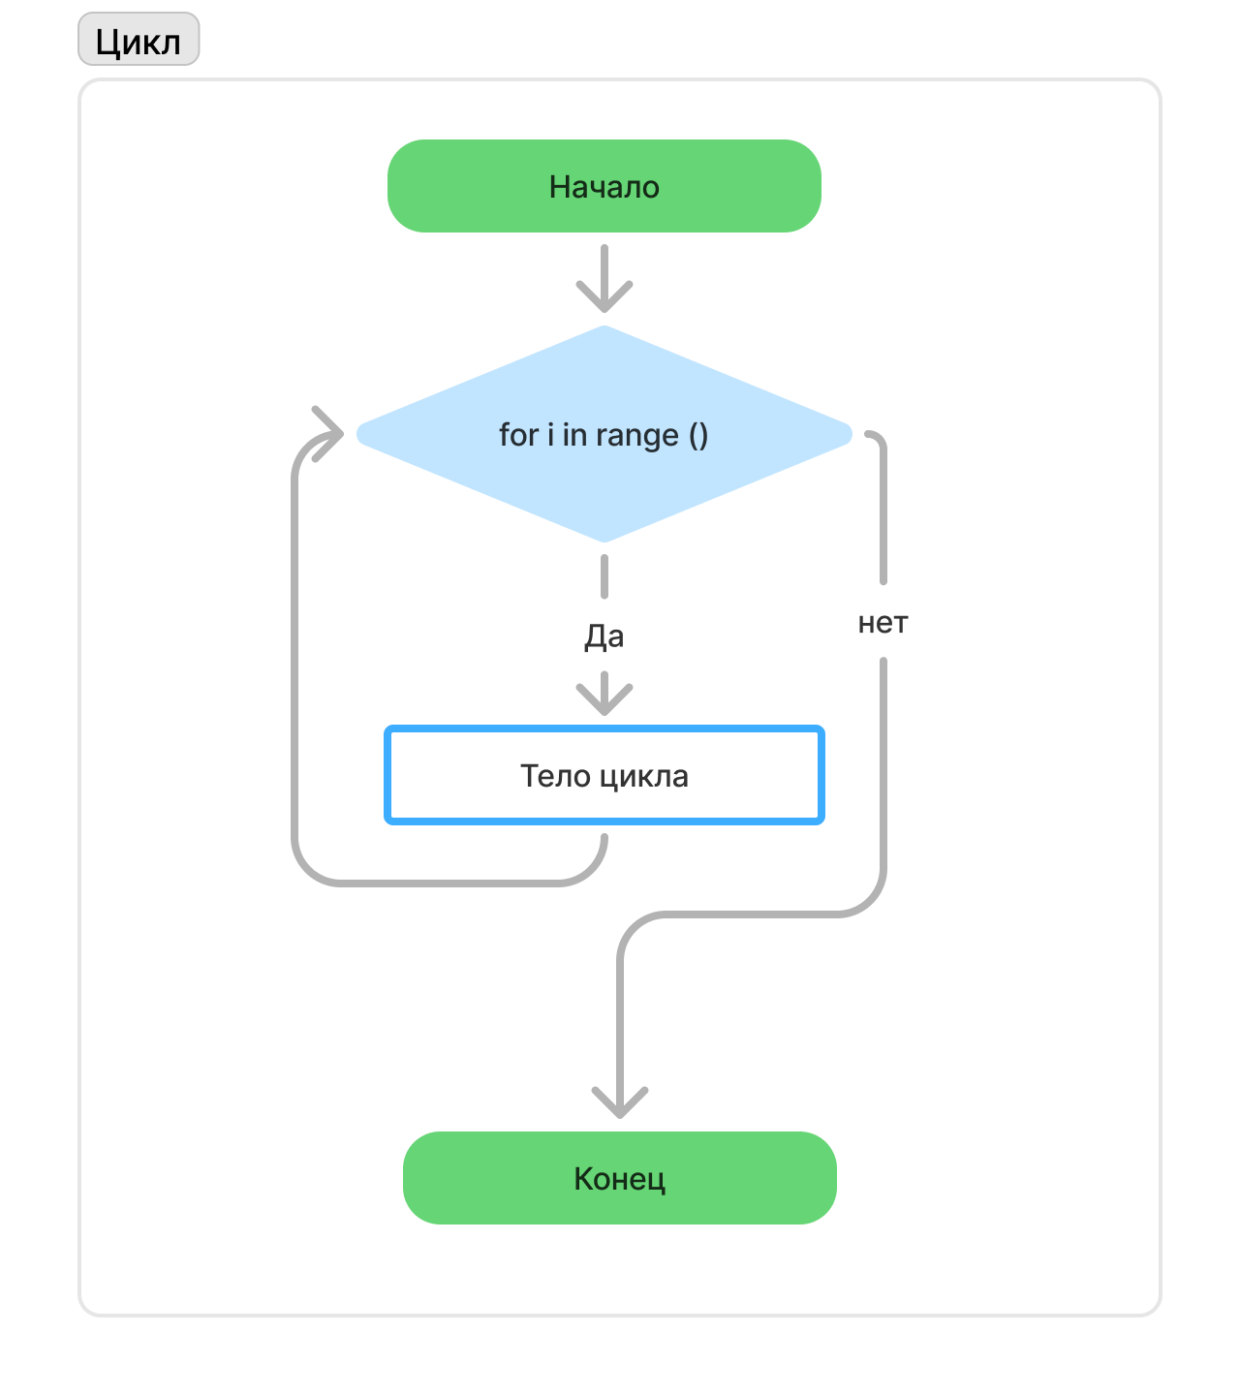
Цикл с параметром. Цикл FOR
Цикл FOR – это цикл, в котором количество повторений известно заранее, управляется переменной-счетчиком (параметром), которая изменяется от начального значения к конечному.
Другие названия:
Арифметический цикл
Цикл со счетчиком
Цикл с параметром
Детерминированный цикл
Когда использовать:
Когда известно точное количество повторений
Когда нужно обработать элементы последовательности
Когда счетчик должен измениться по арифметическому закону
Notes:
"Цикл с параметром – это специальная структура, которая отличается тем, что количество повторений известно заранее. У этого цикла есть несколько названий. В некоторых языках программирования его называют 'for-цикл', потому что на английском языке он начинается со слова 'for'. Его также называют 'циклом со счетчиком', потому что главную роль в нем играет переменная-счетчик. И еще его называют 'арифметическим циклом', потому что значение счетчика изменяется по арифметическому правилу – обычно увеличивается или уменьшается на постоянную величину. Этот цикл удобен тогда, когда мы заранее знаем, сколько раз нужно повторить действие. Например, вывести список товаров, обработать данные таблицы, вычислить сумму 100 чисел – во всех этих случаях мы знаем количество повторений."

Slide 6
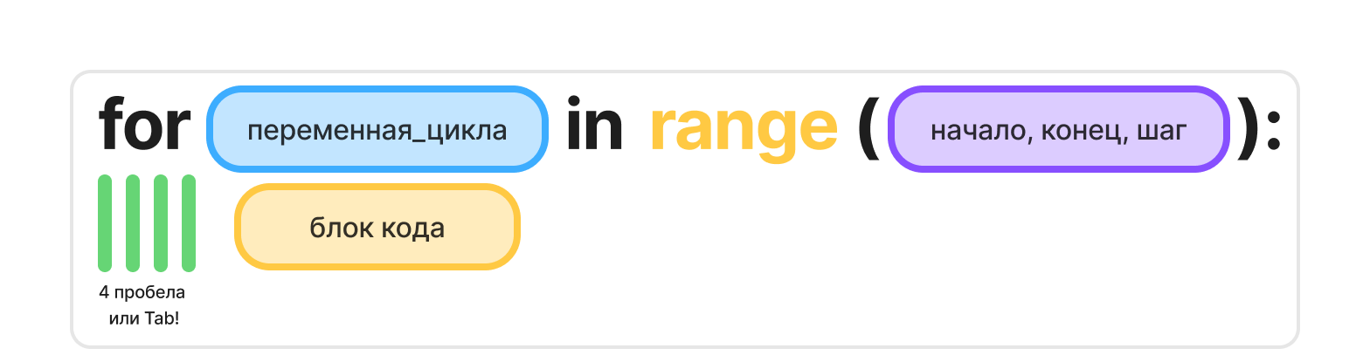
Синтаксис цикла FOR в Python
Элементы синтаксиса:
for – ключевое слово, обозначающее цикл
переменная_цикла – переменная-счетчик
range() – функция для генерации последовательности чисел
начало – первое значение счетчика (включительно)
конец – последнее значение счетчика (исключительно!)
шаг – величина, на которую изменяется счетчик
: – обязательный двоеточие в конце строки
Notes:
Теперь давайте разберемся с синтаксисом. Это может показаться сложным, но когда вы напишете несколько циклов, это станет интуитивным. Ключевое слово 'for' говорит компьютеру: 'сейчас будет цикл с параметром'. Далее идет переменная_цикла – это переменная-счетчик. Обычно ее обозначают буквой i (от слова 'iteration' – итерация), но это может быть любое имя.
'in range()' – это говорит, что параметр будет принимать значения из последовательности, которую генерирует функция range.
Внутри range мы указываем:- Начало – с какого числа начинается последовательность- Конец – на каком числе последовательность заканчивается (внимание! само это число не включается)-
Шаг – на сколько увеличивается счетчик каждый раз Например, range(1, 6) даст нам числа 1, 2, 3, 4, 5. Заметьте, 6 не включается! После закрывающей скобки range обязательно ставится двоеточие ':'.
Тело цикла(блок кода) – это все команды, которые нужно повторить. Они должны быть написаны с отступом (обычно 4 пробела или одна табуляция). Python использует отступы для обозначения блоков кода. Это важно! Когда вы закончили писать команды, которые должны повторяться, вы возвращаетесь к левому краю без отступа – это означает конец цикла.

Slide 7

Переменная цикла. Счетчик цикла (i, j, k)
Счетчик – это переменная цикла, которая меняет свое значение при каждом повторении цикла. Она управляет количеством повторений и обычно используется в условиях или вычислениях.
Правила использования счетчика:
Имя переменной – обычно используют однобуквенные имена: i, j, k (от слова iteration)
Инициализация – счетчик должен иметь начальное значение
Изменение – счетчик изменяется с каждой итерацией (по шагу range)
Область видимости – после цикла счетчик все еще существует со своим последним значением
Важно!
если значение используется — пишем i, j, k и т.п.;
если не используется — лучше использовать _ , «значение не важно, оно не используется».
Notes:
Давайте подробнее поговорим о счетчике цикла. Это очень важный элемент.
Счетчик – это переменная, которая изменяется с каждым повторением цикла. Обычно ее называют i, что происходит от английского слова 'iteration' – итерация, то есть повторение. Для счетчика есть несколько правил:
Первое – имя должно быть понятным. Традиционно используют i для первого цикла, j для второго вложенного цикла, k для третьего. Но вы можете дать и более описательное имя, например, 'number' или 'index'.
Второе – счетчик должен быть инициализирован. В случае for-цикла это происходит автоматически через range(), но нужно понимать, что счетчик всегда начинает с какого-то значения. Третье – счетчик меняется с каждой итерацией. Это может быть увеличение на 1, на 2, или даже на -1 (уменьшение).
И четвертое – внимание! После цикла счетчик все еще существует. Если цикл завершен нормально, счетчик будет иметь то значение, при котором условие цикла стало ложным. Например, если мы цикл `for i in range(10)`, то после цикла i будет равно 9. Это может привести к ошибкам, если вы не учтете это в своем коде.

Slide 8
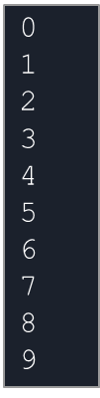
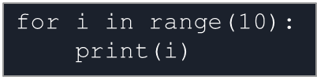

Переменная цикла. Счетчик цикла (i, j, k)
Рассмотрим следующий код:
Когда цикл впервые начинает работу Python устанавливает значение переменной цикла i = 0.
Каждый раз когда мы повторяем тело цикла Python увеличивает значение переменной на 1.

Slide 9
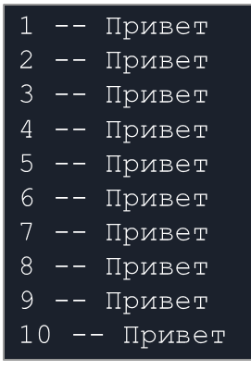
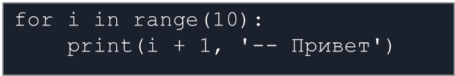

Переменная цикла
Поскольку переменная цикла i увеличивается на 1 каждый раз, то ее можно использовать для отслеживания номера итерации, на которой мы находимся в циклическом процессе.
Обратите внимание, за счет выражения i + 1, мы начинаем вывод с 1, а не с 0.

Slide 10
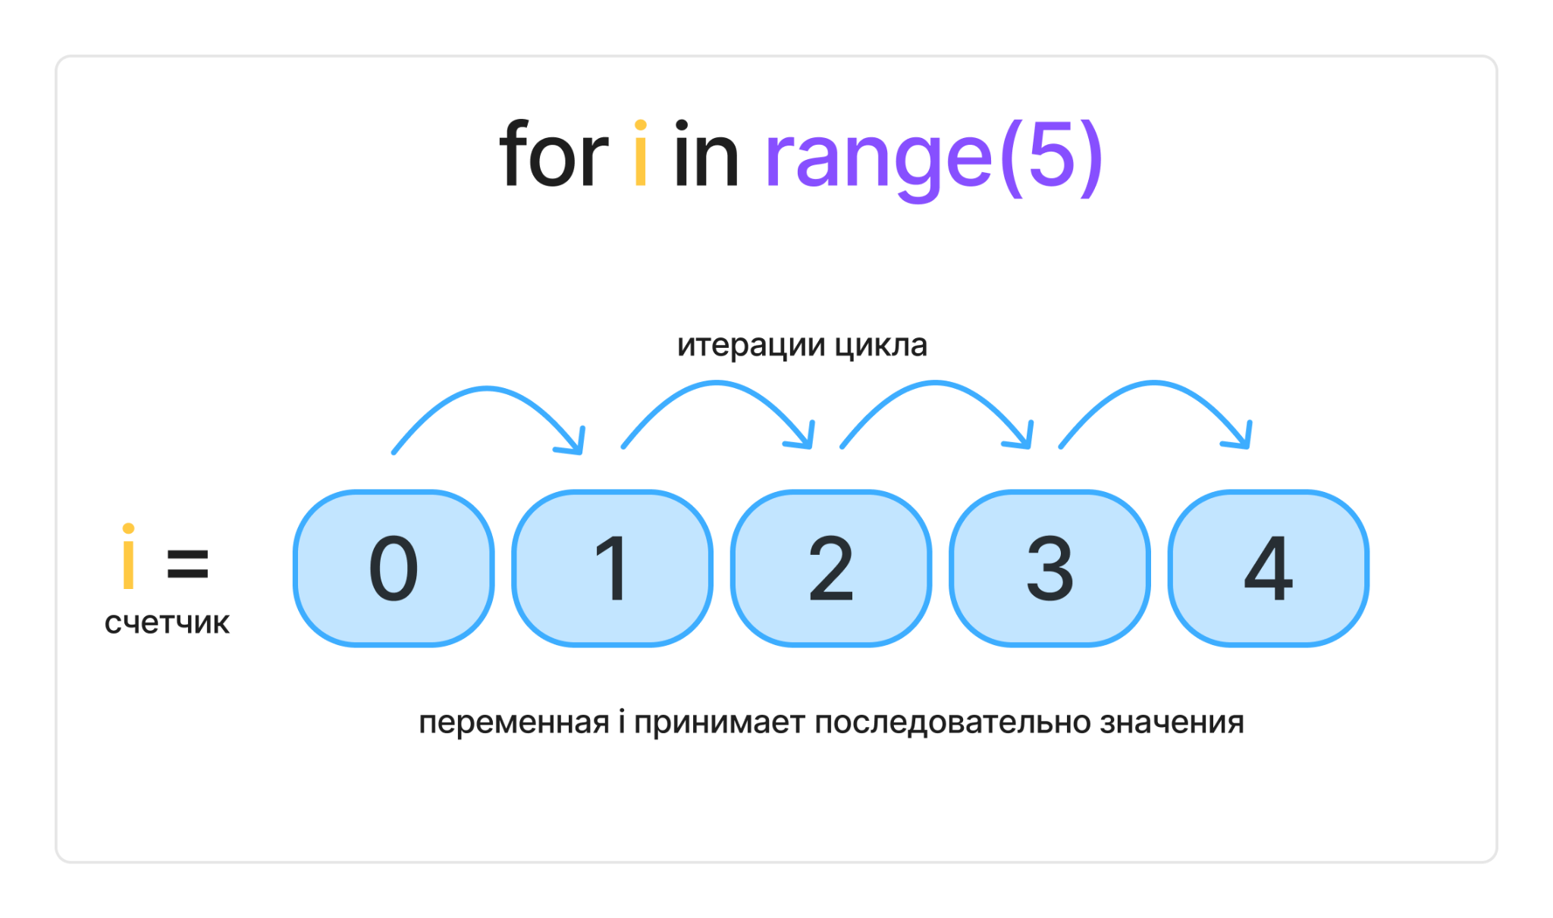


Функция range с одним параметром
Важно!
range(): конечное значение ВСЕГДА исключается.
Это одна из самых частых ошибок начинающих программистов.
Функция range(n) генерирует последовательность чисел от 0 до n-1, а цикл for последовательно перебирает эту последовательность.
Notes:
Давайте разберем функцию range() более детально, потому что она может быть обманчива.
Первый пример: range(5). Если мы указываем только одно число, то это конец последовательности, а начало автоматически считается нулем.
Получаем: 0, 1, 2, 3, 4. Пять чисел, но 5 не входит!

Slide 11
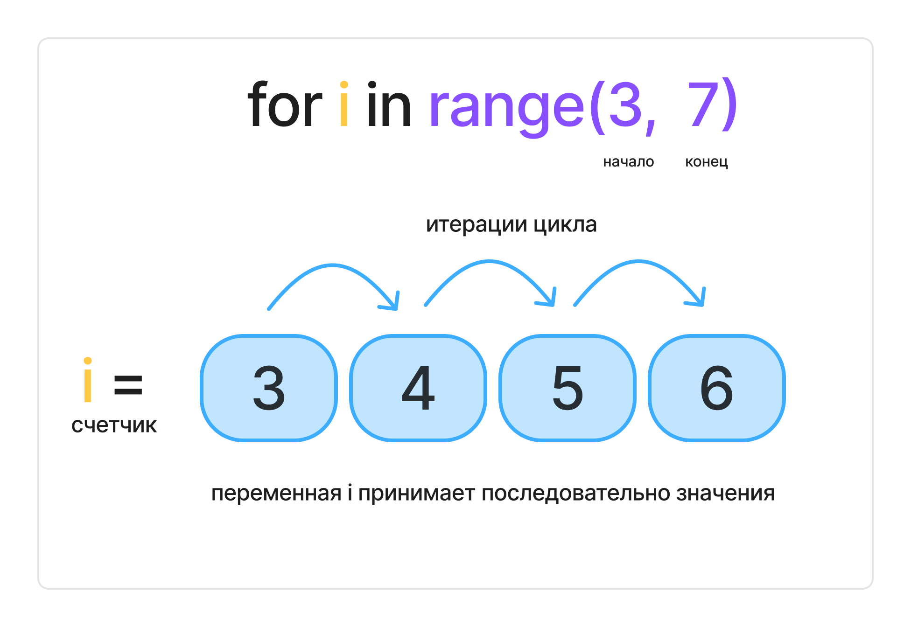


Функция range с двумя параметрами (начало, конец)
Функция range(n, m) генерирует последовательность чисел
от n до m-1 с шагом 1, а цикл for последовательно перебирает эту последовательность.
Notes:
Второй пример: range(3, 7). Теперь мы явно указали начало (3) и конец (7). Получаем числа от 3 до 6 включительно. Опять же, 7 не входит.

Slide 12
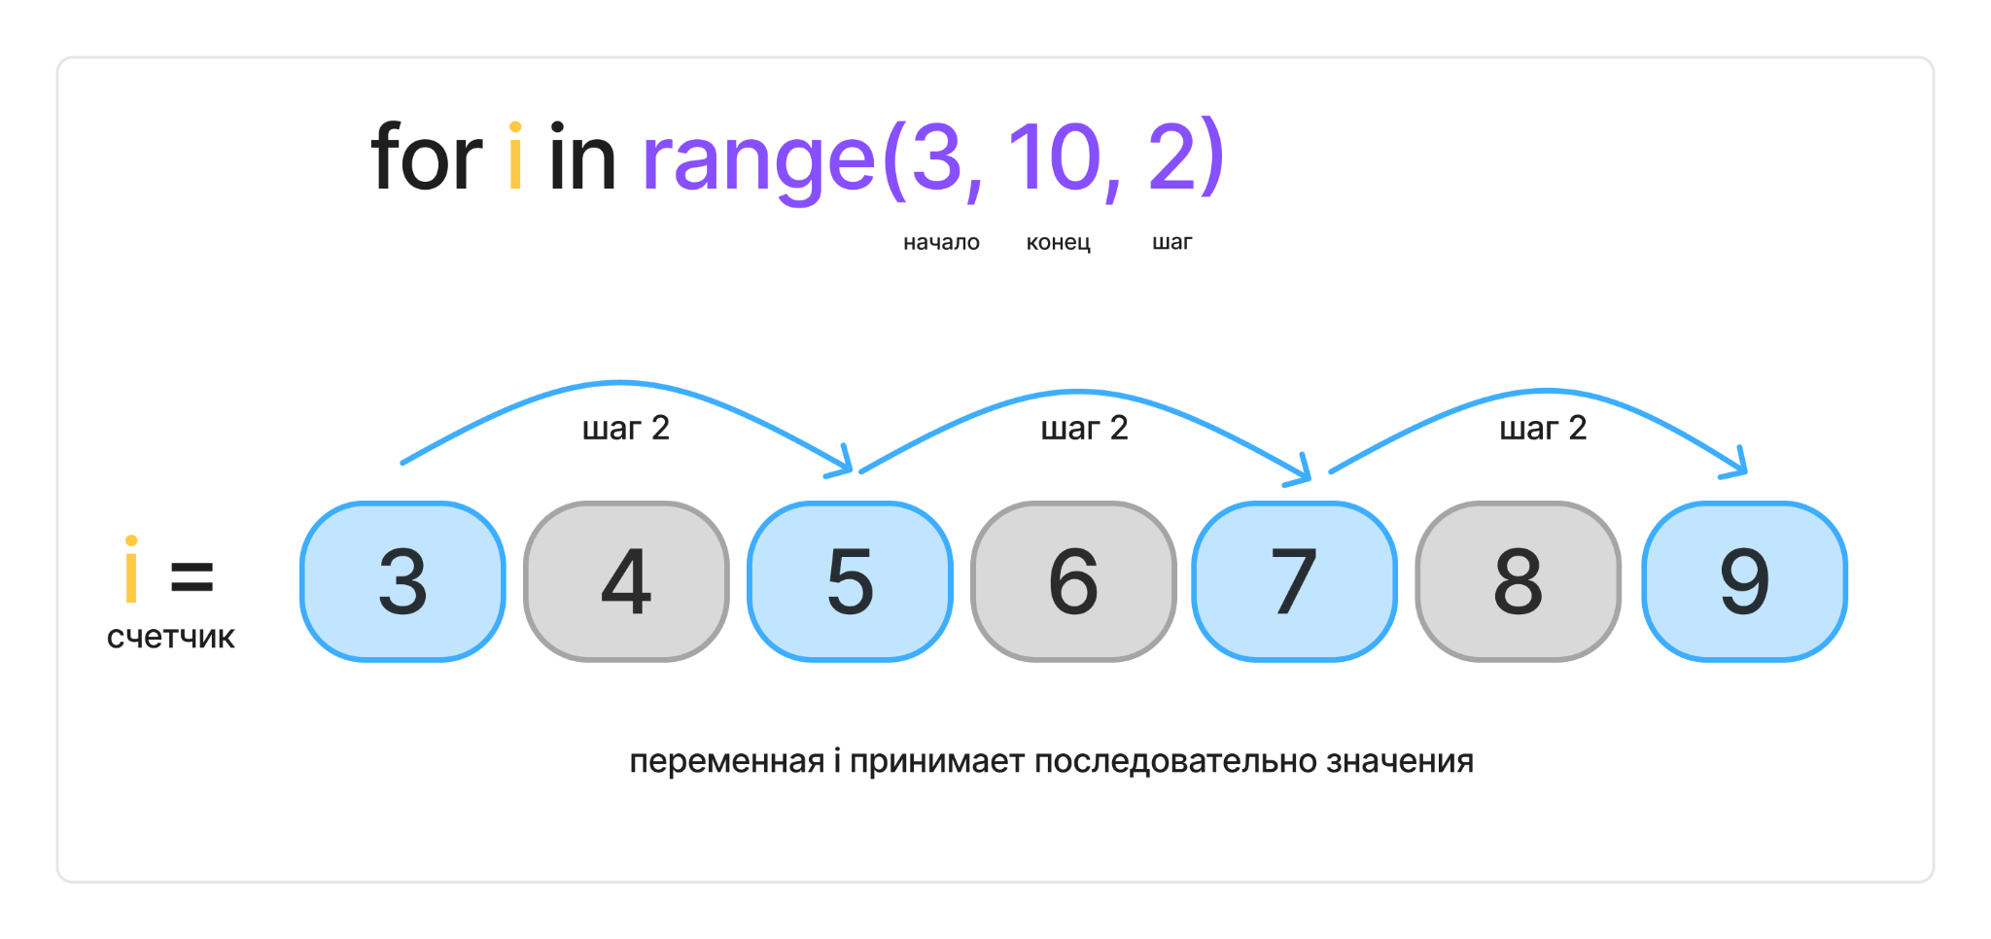


Функция range с тремя параметрами (начало, конец, шаг)
Функция range(n, m, k) генерирует последовательность чисел от n до m-1 с шагом k, а цикл for последовательно перебирает эту последовательность.
Notes:
Третий пример: range(3, 10, 2). Здесь мы начинаем с 3, идем до 10, но прыгаем через каждое второе число. Получаем: 3, 5, 7, 9.
Это может быть полезно, если нужны только нечетные числа.

Slide 13
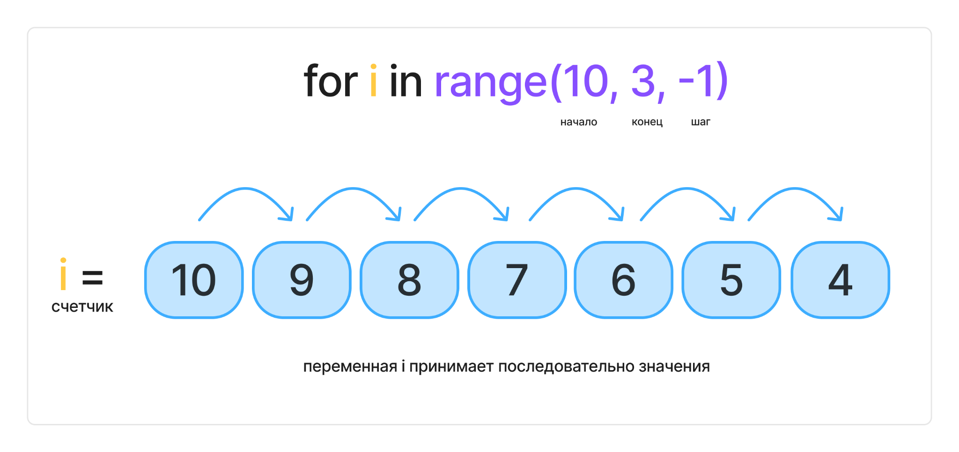


Отрицательный шаг
В случае отрицательного шага, мы должны гарантировать, что старт генерации (первый параметр) больше чем конец генерации (второй параметр).
Notes:
Четвертый пример – это очень важный момент. range(10, 3, -1).
Здесь шаг отрицательный, -1.
Это означает, что счетчик не увеличивается, а уменьшается.
Начинаем с 10, идем вниз, и останавливаемся перед 3.

Slide 14
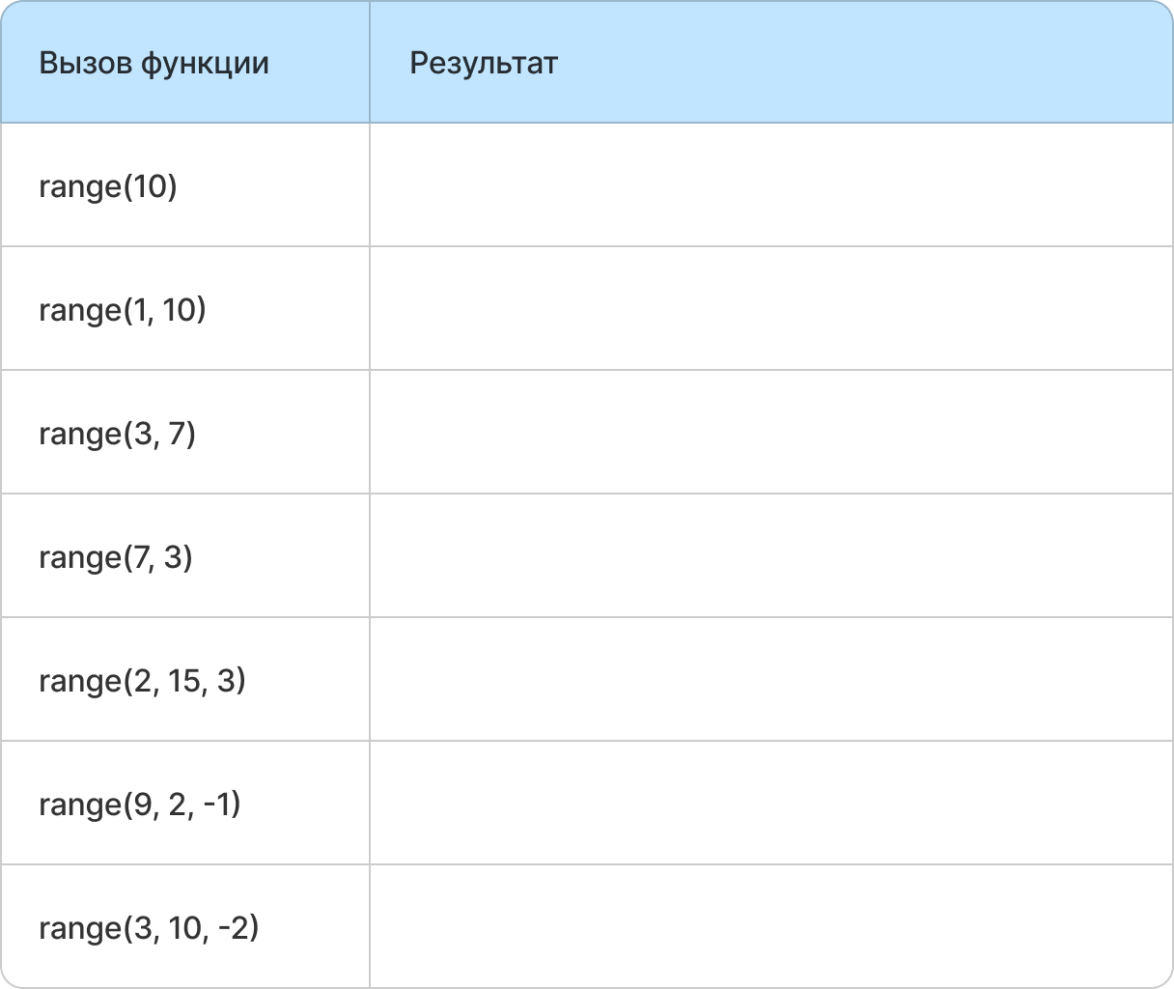

Задача
Какую последовательность чисел даст вызов функции?

Slide 15
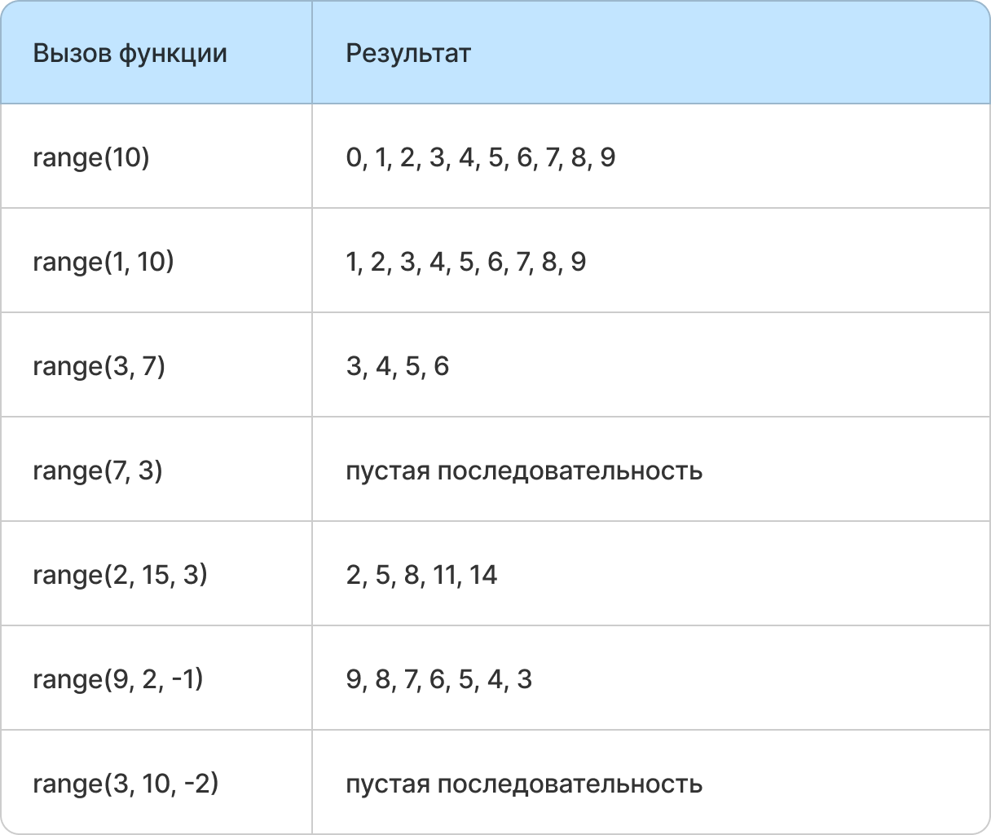
Задача
Какую последовательность чисел даст вызов функции?

Slide 16

Практический пример. Сумма чисел
Задача: Вычислить сумму целых чисел от 1 до 100.
Notes:
sum = 0
for i in range(1, 101):
sum = sum + i
print(sum)
sum = 0
for i in range(1, 101):
sum += i
print(sum)
Такие циклы очень часто используются для накопления результата – суммы, произведения, поиска минимума или максимума."

Slide 17
Практический пример. Таблица умножения
Задача: Составить алгоритм для вывода таблицы умножения на 7.
Notes:
"Теперь давайте решим более практичный пример. Нужно вывести таблицу умножения на 7. Входные данные – число 7. Выходные данные – его произведения с числами от 1 до 10. Посмотрите на блок-схему. Первый шаг – устанавливаем a равно 7. Это наше число, на которое мы будем умножать. Потом инициализируем счетчик i единицей. Далее – условие: i меньше или равно 10? Если да, мы выводим произведение, увеличиваем i и возвращаемся к проверке условия. Вот код: ```python a = 7 for i in range(1, 11): print(f"{a} × {i} = {a * i}") ``` Здесь я использую f-строку (форматированная строка) для красивого вывода. В фигурных скобках мы указываем переменные, которые подставляются в строку. На экран выведется: 7 × 1 = 7 7 × 2 = 14 7 × 3 = 21 и так далее до 7 × 10 = 70 Видите, как цикл с параметром идеально подходит для этой задачи? Мы знаем, что нужно вывести ровно 10 строк, и for-цикл это делает очень просто."

Slide 18
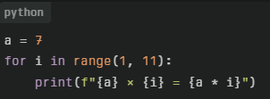
Практический пример. Таблица умножения
Задача: Составить алгоритм для вывода таблицы умножения на 7.
Notes:
a = 7
for i in range(1, 11):
print(f"{a} × {i} = {a * i}")

Slide 19
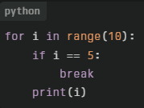

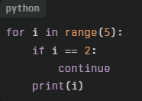

Оператор break и continue
break – оператор выхода из цикла
Немедленно прерывает выполнение цикла
Выход происходит при достижении оператора break
Используется при нахождении нужного элемента или при выполнении условия выхода
continue – оператор пропуска итерации
Пропускает остаток текущей итерации
Переходит к следующей итерации цикла
Используется когда нужно пропустить определенные элементы
Notes:
Break – это выход из цикла.
Когда программа встречает break, цикл немедленно заканчивается.
Представьте: вы ищите нужный файл в папке. Когда вы его нашли, зачем искать дальше? Вы выходите из поиска. Точно так же и break.
Пример: ```python for i in range(10) Здесь цикл должен был выполниться 10 раз (0-9), но когда i достигает 5, встречается break, и цикл завершается.
Continue – это наоборот, пропуск текущей итерации. Когда встречается continue, остаток текущей итерации пропускается, и цикл переходит к следующей итерации.
Как работает:
Цикл перебирает числа 0, 1, 2, 3, 4.​
Когда i == 2, срабатывает continue, и print(i) пропускается.​
Для остальных значений print(i) выполняется.
Когда вы выводите только нечетные числа или пропускаете некорректные данные – используйте continue. Когда вы нашли то, что искали – используйте break."

Slide 20
Практический пример. Вывод нечетных чисел
Задача: Вывести все нечетные числа от 1 до 20.
Способ 1: С использованием шага в range()
Способ 2: С использованием оператора continue
Способ 3: Проверка через else
Какой способ лучше?
Notes:
Давайте решим простую задачу тремя разными способами, чтобы показать гибкость цикла с параметром.
Способ 1 – это то, что мы обсуждали раньше. Используем шаг в range(). Начинаем с 1, идем до 21 (но 21 не включается), и прыгаем на 2. Получаем 1, 3, 5... 19. Это самый эффективный способ, потому что мы не проверяем никакие условия.
Способ 2 – используем continue. Мы проходим по всем числам от 1 до 20, и если число четное (проверка `i % 2 == 0` – остаток от деления на 2 равен 0), мы пропускаем это число с помощью continue. Нечетные числа выводятся.
Способ 3 – самый простой для понимания. Если число нечетное (`i % 2 != 0`), выводим его. Остальные числа просто не выводятся, потому что условие не выполняется.
Все три способа дают один результат, но выбирать способ нужно исходя из ситуации и для оптимизации кода (ПК 1.5)."
- Способ 1 – самый эффективный (меньше операций) - Способ 2 – показывает использование continue - Способ 3 – самый понятный

Slide 21

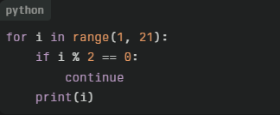
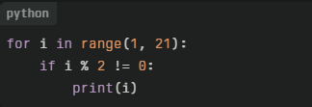
Практический пример. Вывод нечетных чисел
Задача: Вывести все нечетные числа от 1 до 20.
Способ 1: С использованием шага в range()
Способ 2: С использованием оператора continue
Способ 3: Проверка через else
Какой способ лучше?

Slide 22



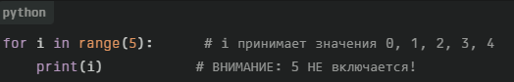
Типичные ошибки при работе с циклом for
Ошибка 1: Забыли двоеточие
Ошибка 2: Неправильный отступ
Ошибка 3: Off-by-one (на единицу не туда)
Notes:
"Вот ошибки, которые делают все новички. Надеюсь, вы на них не попадетесь.
Ошибка 1 – забывают двоеточие. Python требует двоеточия после условия цикла. Это знак, что дальше идет блок кода. Если забыли – SyntaxError.
Ошибка 2 – неправильный отступ. Python очень чувствителен к отступам. Тело цикла ДОЛЖНО быть с отступом. Когда вы заканчиваете писать тело цикла, возвращаете курсор к левому краю – это конец цикла.
Ошибка 3 – off-by-one, самая коварная ошибка. range(5) дает 0, 1, 2, 3, 4. Никогда не забывайте: конечное значение не включается! Если вам нужны числа 1-5, пишите range(1, 6), а не range(1, 5).

Slide 23
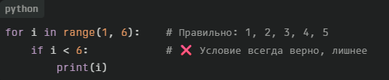
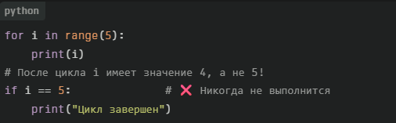
Типичные ошибки при работе с циклом for
Ошибка 4: Конечное значение range() включается
Ошибка 5: Использование счетчика после цикла без проверки
Notes:
Ошибка 4 – люди пишут условия, которые всегда верны. 'if i < 6' внутри цикла `for i in range(1, 6)` – это избыточно, потому что i никогда не будет равно 6.
Ошибка 5 – используют счетчик после цикла. После цикла `for i in range(5)` переменная i существует и имеет значение 4 (последнее значение цикла), а не 5.
Помните об этом! Все эти ошибки влияют на правильность алгоритма (ПК 1.1, ПК 1.2). На тестировании (ПК 1.4) такие ошибки должны быть обнаружены и исправлены."

Slide 24
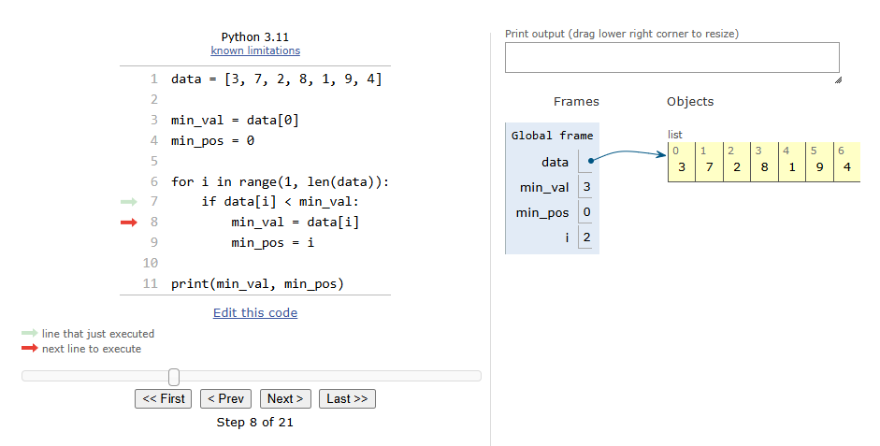
Визуализация кода
https://pythontutor.com

Slide 25

Вопросы для самоконтроля
Что такое цикл с параметром? Какие еще названия он имеет?
Какие компоненты входят в состав циклического алгоритма?
Объясните синтаксис цикла for i in range(n):
Почему важно понимать, что конечное значение range() не включается?
Что такое счетчик цикла? Для чего он нужен?
В чем разница между операторами break и continue?
Какие ошибки часто встречаются при работе с циклом for?
Notes:
Что такое цикл с параметром?
Алгоритм, где количество повторений заранее известно и управляется счётчиком (параметром цикла for).​
Компоненты циклического алгоритма?
Инициализация, тело цикла, изменение счётчика, условие завершения цикла.​
Почему range() не включает конечное значение?
Потому что range(n, m) генерирует числа до m-1; это важно, чтобы правильно считать количество итераций и не выходить за границы.​
Что такое счётчик цикла?
Переменная (i, j, k или _), которая меняется при каждой итерации и задаёт номер шага или индекс элемента.​
Разница между break и continue?
break полностью прерывает цикл, continue пропускает остаток текущей итерации и переходит к следующей.​

Slide 26

Самостоятельная отработка
Задача 1:
Вывести все четные числа от 2 до 20.
Задача 2:
Вычислить факториал числа n.
Задача 3:
Даны два целых числа m и n.
Напишите программу, которая выводит все целые числа от m до n включительно в порядке возрастания, если m<n, или в порядке убывания в противном случае.
Задача 4:
Даны два натуральных числа m и n (m≤n).
Напишите программу, которая выводит все целые числа от m до n (включительно), удовлетворяющие хотя бы одному из условий:
число кратно 17
число оканчивается на 9
число кратно 3 и 5 одновременно

Slide 27

Итоги
Изучили, что такое цикл с параметром for, где он используется и какие ещё бывают типы циклов (while, do‑while).​
Разобрали синтаксис for i in range(...) и научились работать с range() с одним, двумя и тремя параметрами, включая отрицательный шаг.​
Научились использовать переменную‑счётчик (i, j, k, _) и понимать её значение во время и после выполнения цикла.​
Познакомились с операторами break и continue и увидели, как они изменяют работу цикла.​
Разобрали типичные ошибки при работе с циклом for (двоеточие, отступы, границы range(), использование счётчика после цикла).

